Slide 1
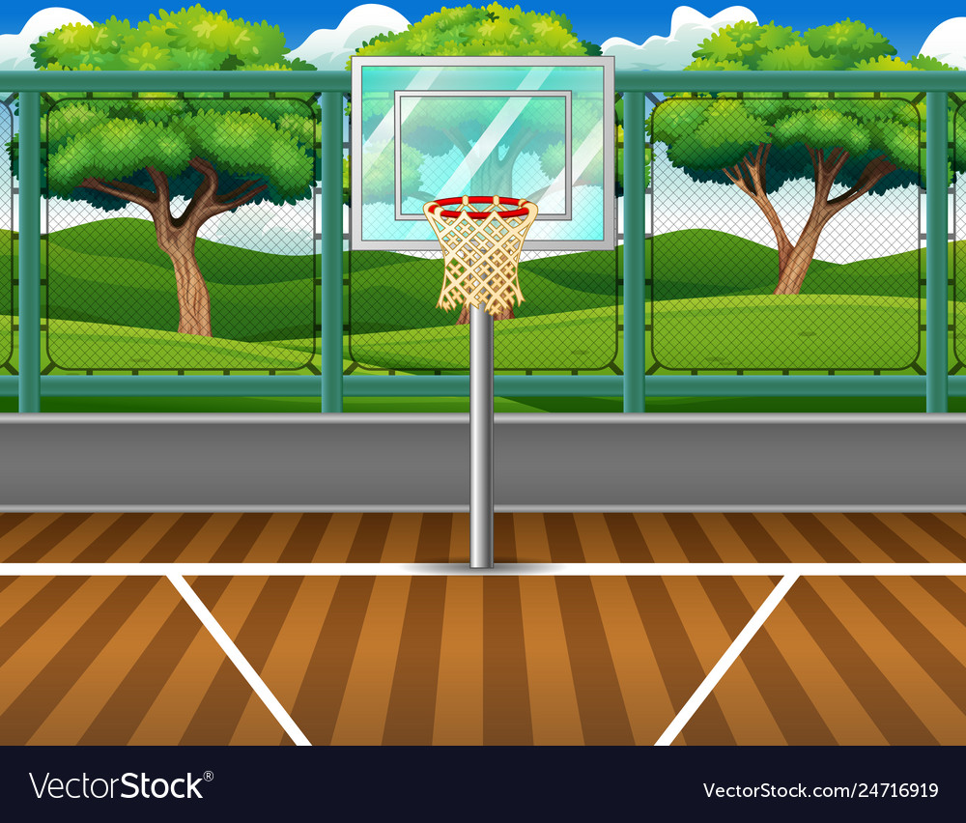



KHỞI ĐỘNG

Slide 2



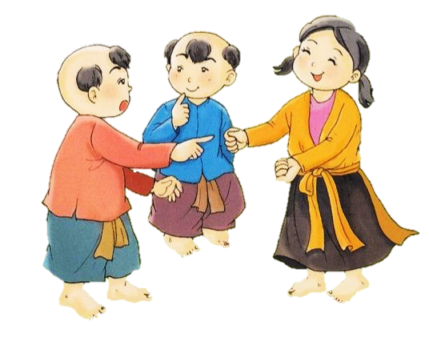
LUẬT CHƠI
LUẬT CHƠI
HS chơi theo nhóm đôi.
Người đố giấu một vật nhỏ trong lòng một bàn tay và nắm cả hai tay lại rồi hát:
Tập tầm vông
Tay không tay có
Tập tầm vó
Tay có tay không
Tay nào có, tay nào không?
Người đoán chỉ một tay của người đố. Nếu đoán đúng, người đoán trở thành người đố, trò chơi lại tiếp tục.

Slide 3



Slide 4



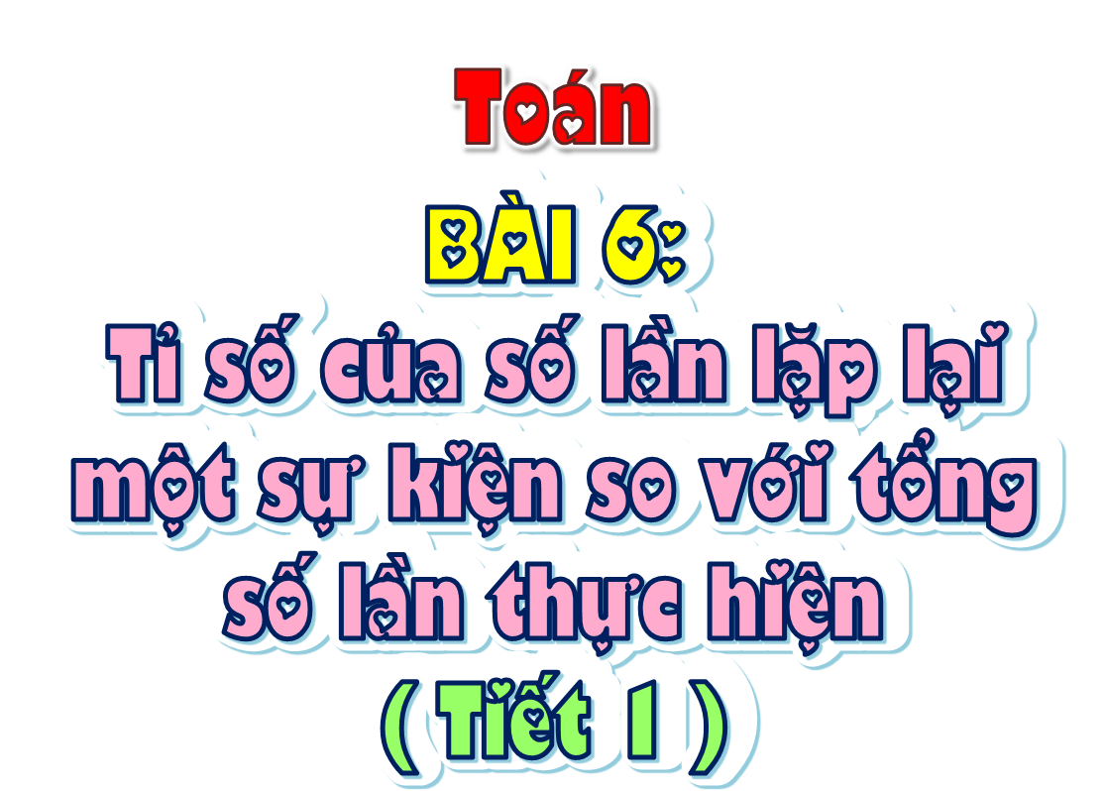
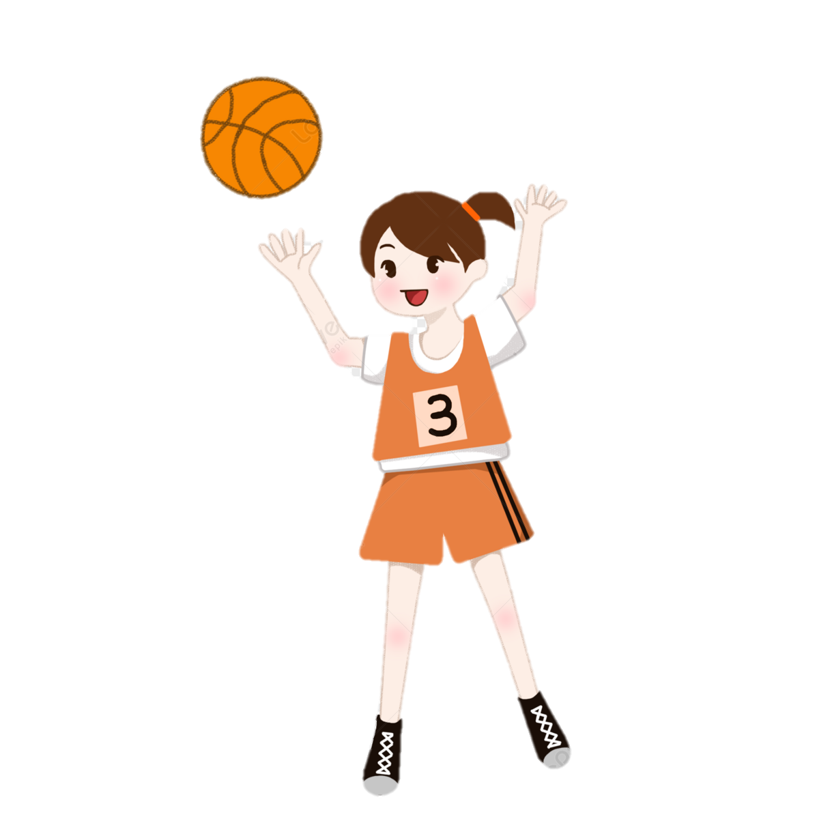

Thứ sáu ngày 20 tháng 9 năm 2024

Slide 5
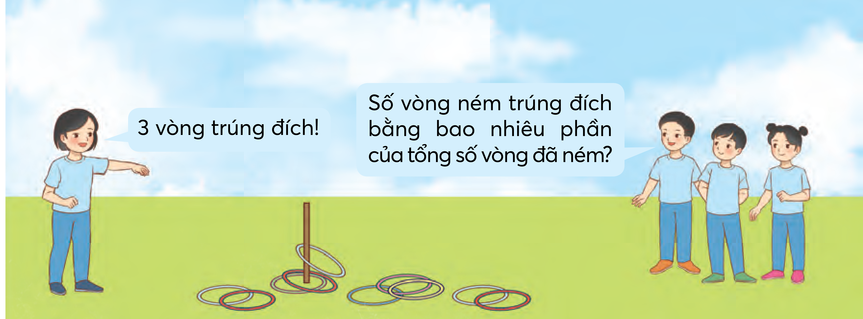
Khi ném vòng về phía cây cọc, có mấy sự kiện có thể xảy ra?
Các bạn ném vòng mấy lần? Mấy lần ném trúng đích?
Tính tỉ số của số vòng trúng đích và tổng số vòng đã ném.

